Slide 1
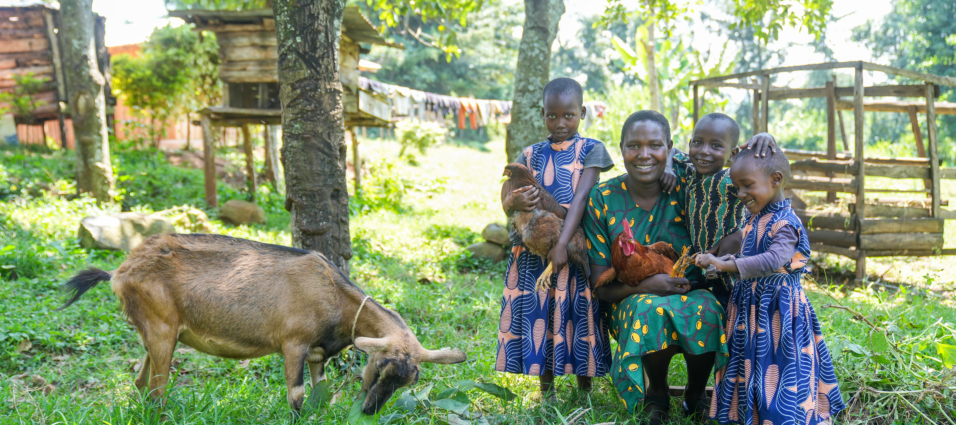
Geef een Dierbaar Cadeau
Collecte voor Red een Kind

Slide 2
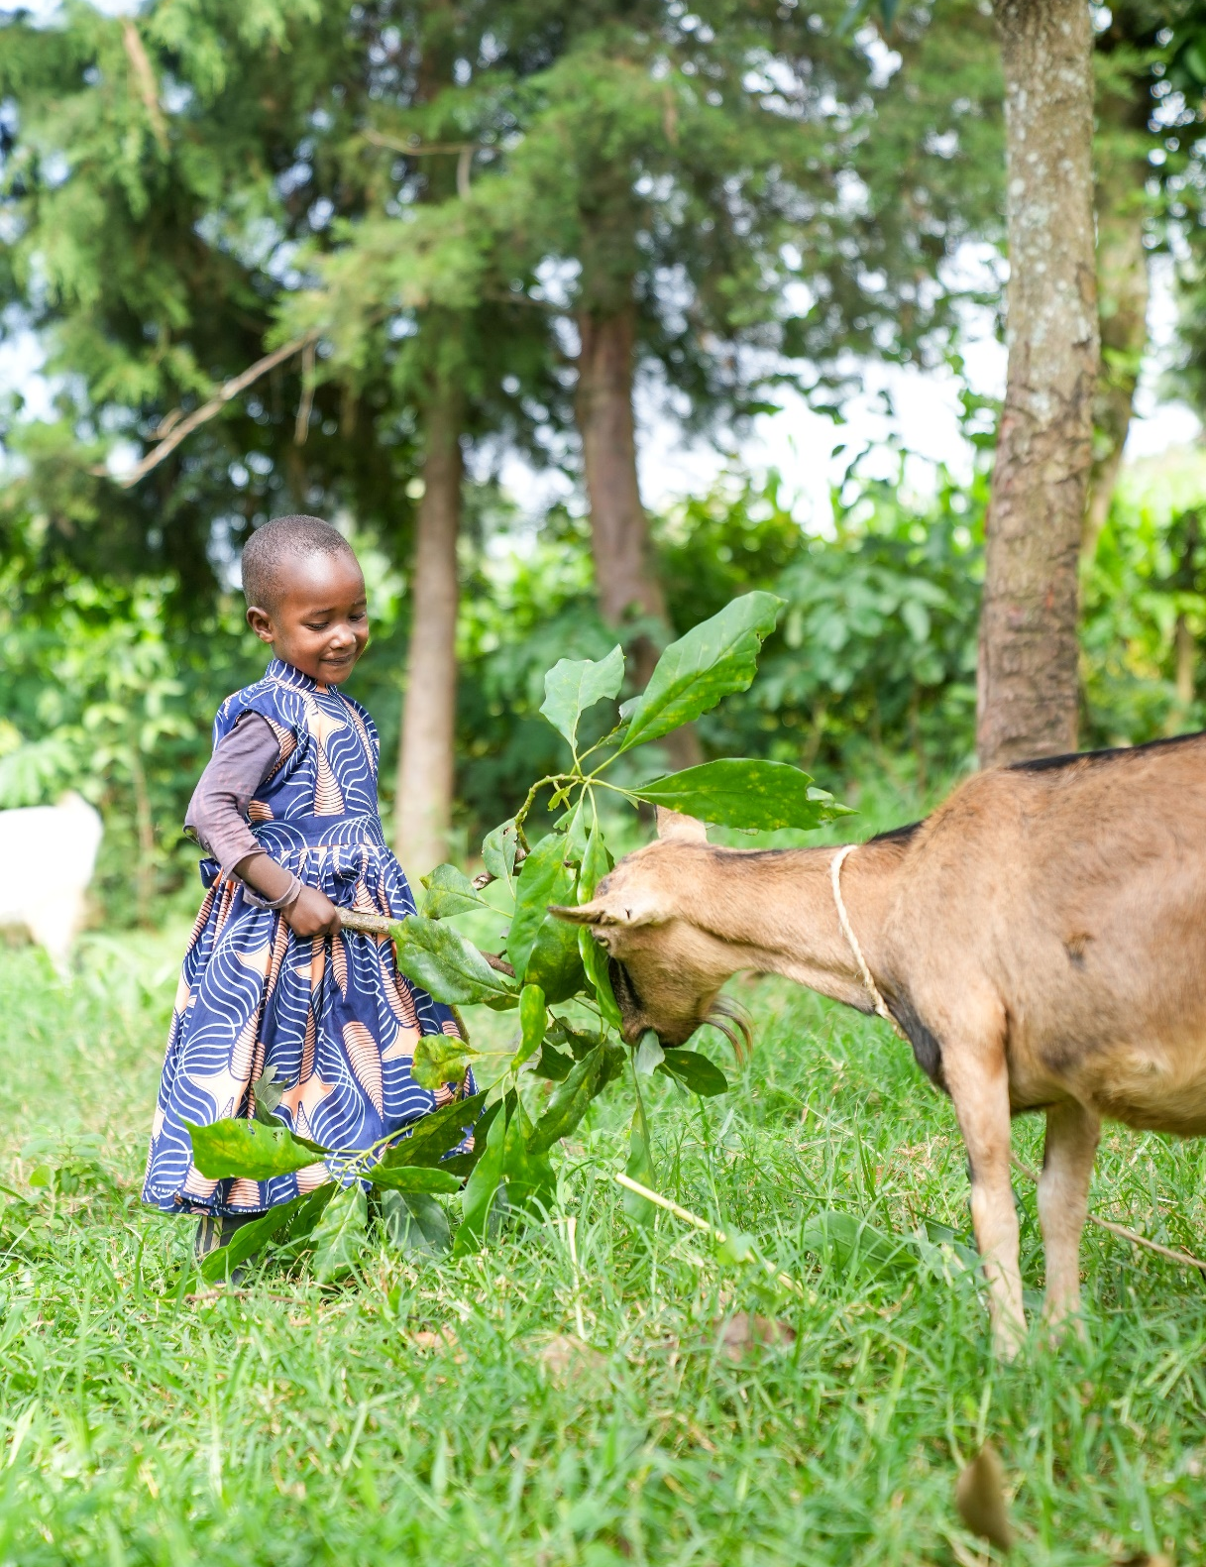
Een gezond begin van iedere dag
Meer dieren betekent meer en gezonder eten voor de kinderen en gezinnen. En met een volle maag gaat leren op school of werken op het land veel beter.

Slide 3
Red een Kind helpt gezinnen met
trainingen over veehouderij, en landbouw
het vergroten van het inkomen
trots en zelfvertrouwen
“We hadden nooit genoeg eten, altijd te weinig oogst en geen geld om onze kinderen naar school te laten gaan.
Dat is nu allemaal anders! Mijn kinderen eten nu eieren en dringen geitenmelk. En er is genoeg geld voor school dankzij de verkoop van mijn gewassen.“

Slide 4
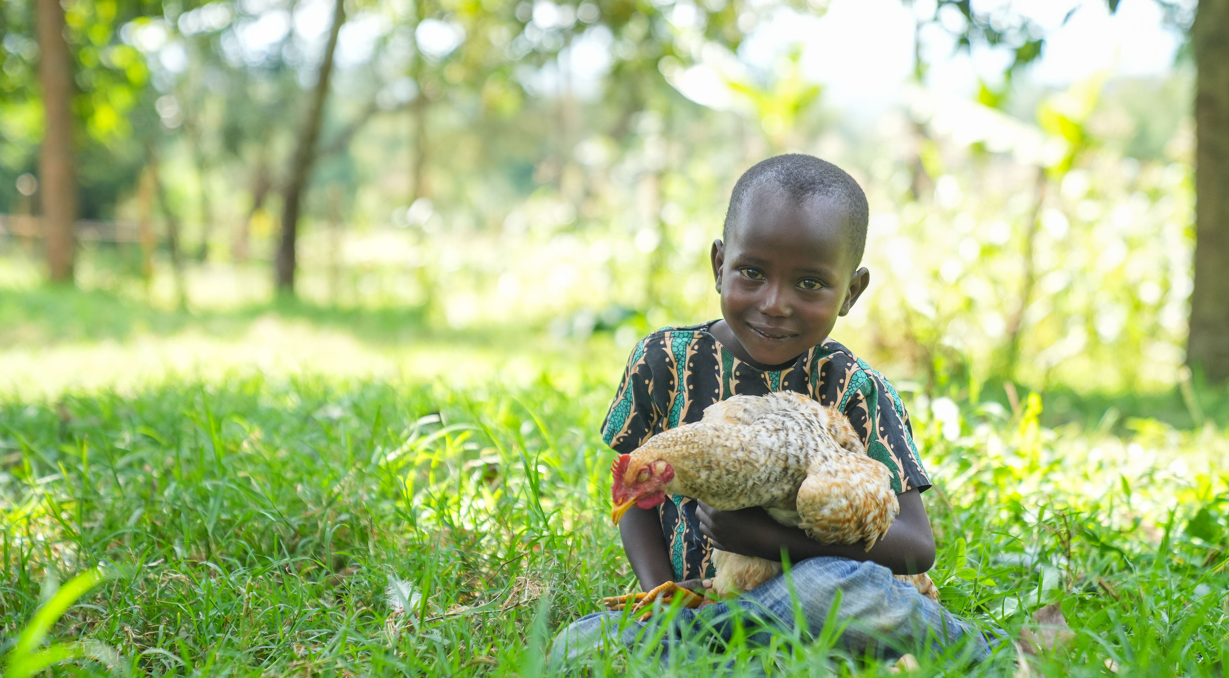
Helpt u mee?

Slide 5

Geef een dierbaar Cadeau

